Slide 1
СЕМЬЯ БЕТМАКАЕВА ИЛЬИ
Муниципальное бюджетное общеобразовательное учреждение «Маркеловская средняя общеобразовательная школа»

Slide 2
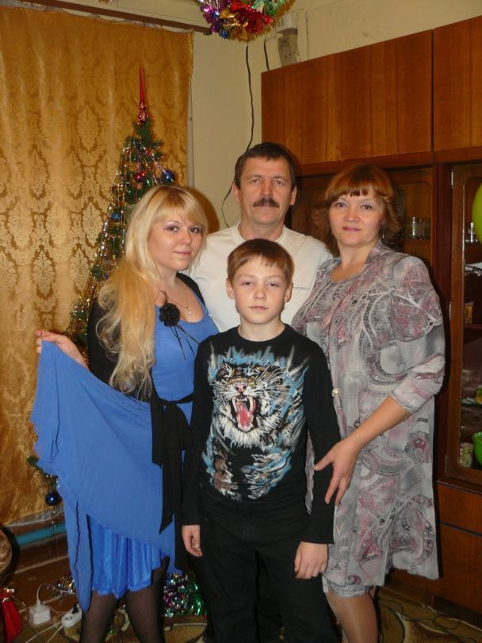
Что может быть семьи дороже? Теплом встречает отчий дом, Здесь ждут тебя всегда с любовью, И провожают в путь с добром!
Семья Бетмакаевых

Slide 3
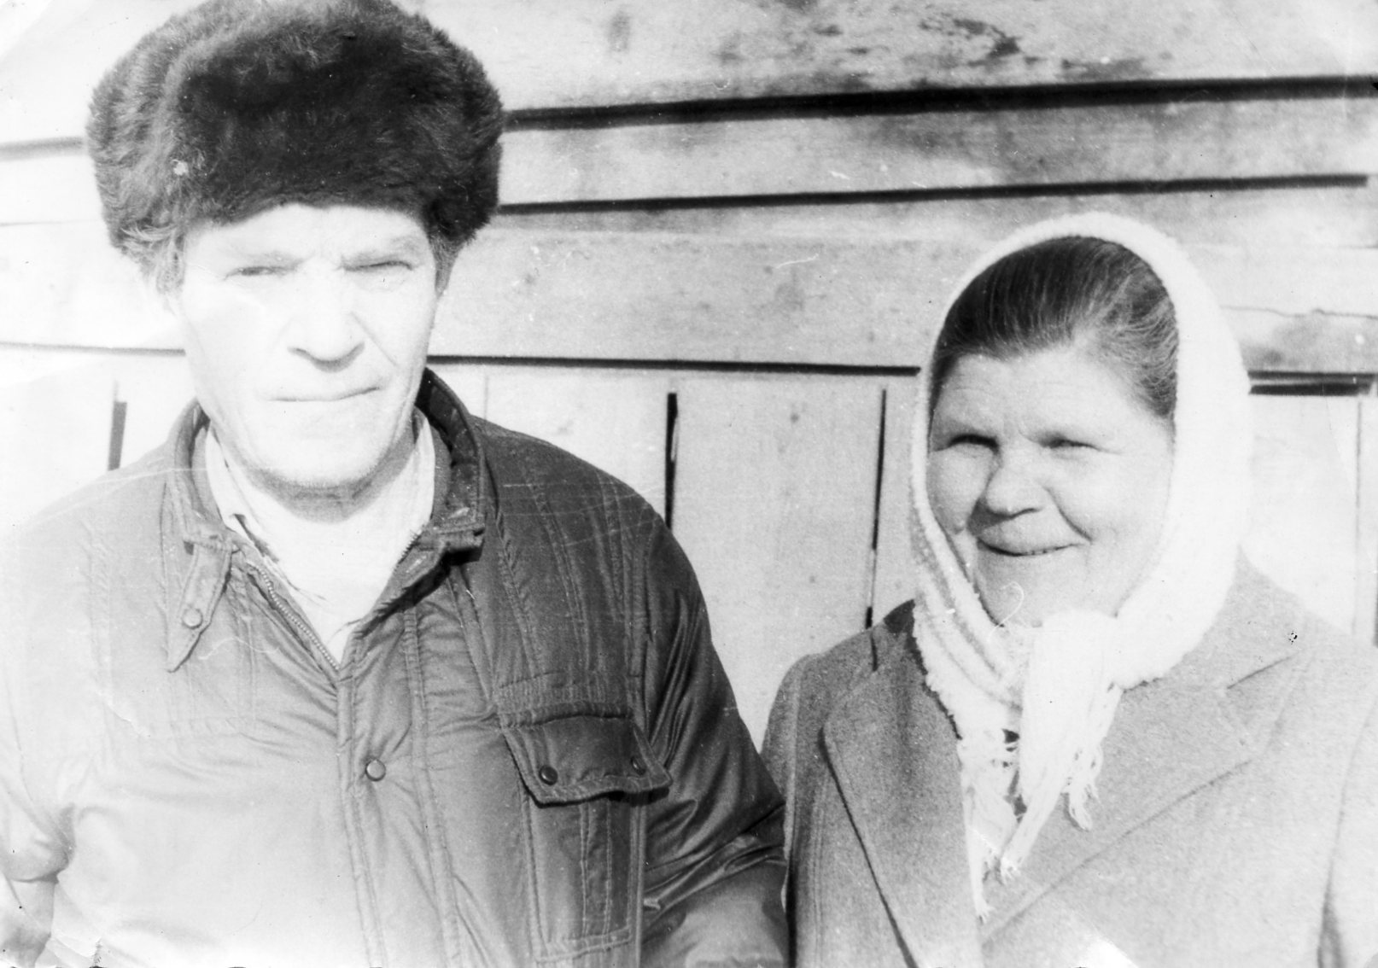
Всё началось так:
У бабы Лиды и деда Вити Бетмакаевых, большая и дружная семья!

Slide 4
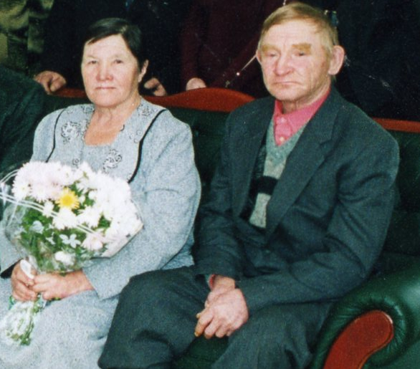
А это баба Зоя и дед Лёня (мамины родители)

Slide 5
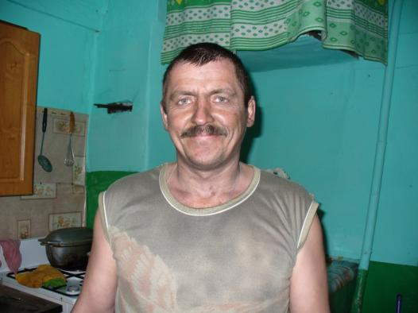
Папу зовут Сергей, ему 45 лет. У папы очень опасная работа – он пожарный!
Мой папа

Slide 6
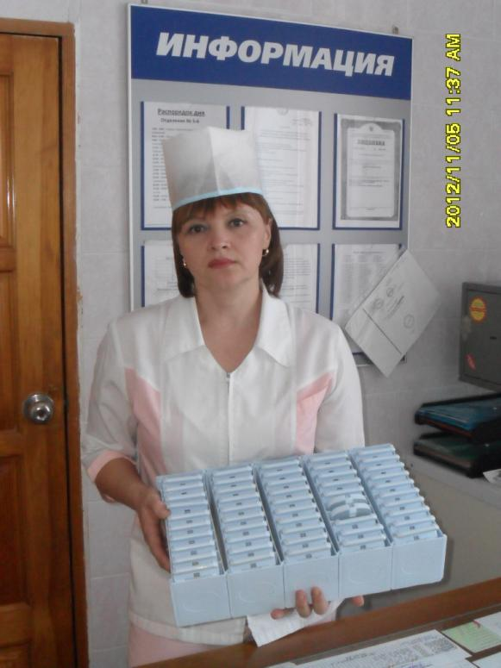
Моя мама
Мою маму зовут Татьяна, ей 38 лет, она работает медсестрой.

Slide 7
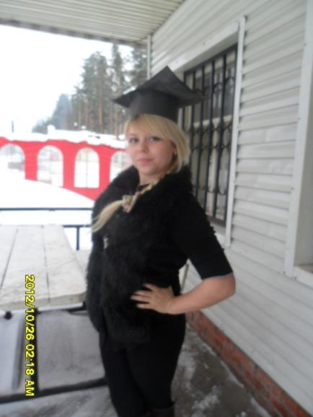
Мою сестру зовут Катя, ей 22 года, она учится в университете.

Slide 8
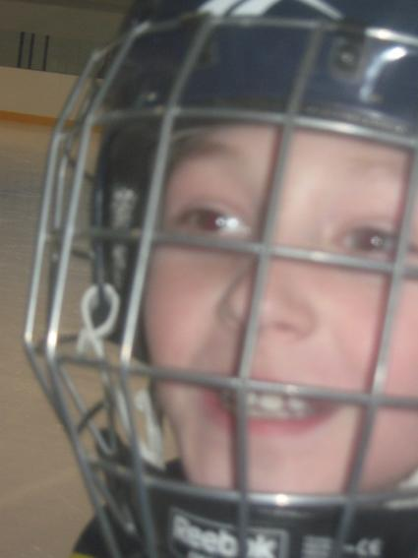
Меня зовут Илья, мне 11 лет, я учусь в 5 классе. Играю в хоккейной команде «Зубр».

Slide 9
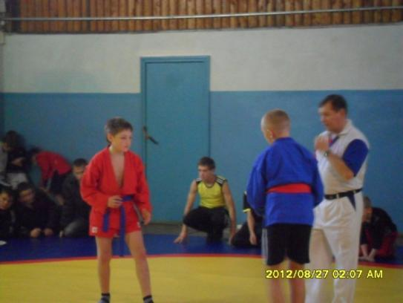
Ещё я занимаюсь борьбой, моя семья меня поддерживает на всех соревнованиях!

Slide 10
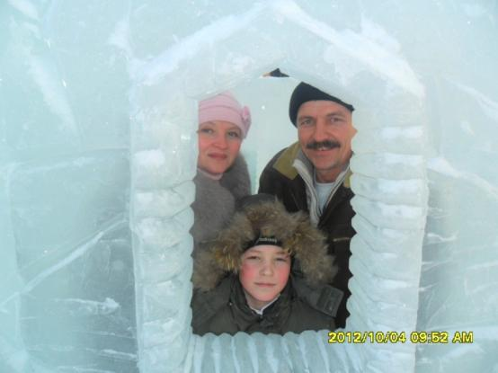
У нас очень дружная семья!

Slide 11
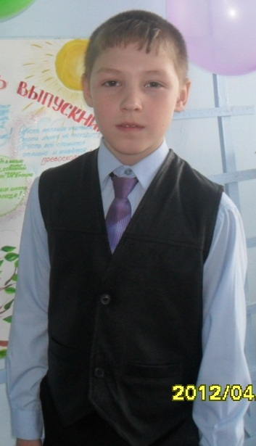
Спасибо, что вы у меня есть!

